Slide 1
Digitální podpis
VY_32_INOVACE _BEZP_17
Informační bezpečnost

Slide 2
Definice
obdoba klasického podpisu, jež má zaručit jednoznačnou identifikaci osoby v prostředí digitálního světa
důležitou vlastností je nezfalšovatelnost
samotné generování elektronického podpisu je založeno na kryptografické transformaci z dokumentu a soukromém klíči podepisujícího subjektu.

Slide 3
Vlastnosti elektronického podpisu
Autenticita - lze ověřit identitu subjektu, kterému patří elektronický podpis
Integrita - Pomocí integrity lze prokázat, že od vytvoření elektronického podpisu nedošlo k žádné změně v podepsaném dokumentu, tj. že dokument (podepsaný soubor) není úmyslně či neúmyslně poškozen.
Nepopiratelnost - Nepopiratelnost znamená, že autor nemůže tvrdit, že elektronický podpis příslušný k dokumentu nevytvořil.
Časové ukotvení - Elektronický podpis může obsahovat časové razítko, které prokazuje datum a čas podepsání dokumentu.

Slide 4
Typy elektronického podpisu
Obyčejný elektronický podpis - jedná o obyčejný vlastnoruční podpis převedený do digitální podoby
Nedostatkem tohoto porovnání vlastnoručního podpisu a zdigitalizovaného podpisu je především v tom, že se jedná o čistě vizuální srovnání.

Slide 5
Typy elektronického podpisu
Zaručený elektronický podpis - jedná se o elektronický podpis, který je vytvořen za využití kryptografie (šifrování).
Splňuje následující požadavky:
je jednoznačně spojen s podepisující osobou,
umožňuje identifikaci podepisující osoby ve vztahu k datové zprávě,

Slide 6
byl vytvořen a připojen k datové zprávě pomocí prostředků, které podepisující osoba může udržet pod svou výhradní kontrolou,
je k datové zprávě, ke které se vztahuje, připojen takovým způsobem, že je možno zjistit jakoukoliv následnou změnu dat."

Slide 7
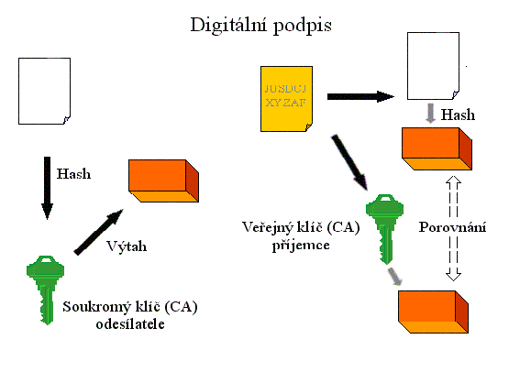
Hašovací funkce

Slide 8
Podepisování dokumentu - princip
Odesílatel získá počítačový program pro vytváření a ověřování elektronického podpisu.
Programem vygeneruje dvojici soukromého a veřejného klíče.
Veřejný klíč předloží poskytovateli certifikačních služeb (CA - certifikační autorita), přičemž musí prokázat svou totožnost.

Slide 9
Podepisování dokumentu - princip
Certifikační autorita mu vystaví certifikát, který zaručuje, že veřejný klíč náleží právě této osobě.
Pomocí svého soukromého klíče může odesílatel vytvářet elektronický podpis pro jednotlivé dokumenty a příjemci si mohou pomocí jeho veřejného klíče ověřit pravost tohoto podpisu.

Slide 10
Ověření pravosti podpisu
Pravost elektronického podpisu se ověřuje pomocí veřejného klíče.
Tento klíč, který tvoří se soukromým klíčem neodmyslitelnou dvojici, slouží výhradně pro ověřování a nikoliv pro generování elektronického podpisu.
Z toho vyplývá, že veřejný klíč je v případě elektronického podpisu podpisovým vzorem.
Je možné publikovat veřejný klíč, neboť z něj nelze zatím žádným přijatelným způsobem odvodit klíč soukromý.

Slide 11
Použitá literatura
BERÁNEK, Marek. Elektronický podpis [online]. [cit. 2013-02-03]. Dostupné z: http://kryptologie.uhk.cz/54.htm
PINKAVA, Jaroslav. Základy kryptografie I. [online]. [cit. 2013-02-03]. Dostupné z: http://crypto-world.info/pinkava/uvod/bulletin1.pdf
PINKAVA, Jaroslav. Základy kryptografie II. [online]. [cit. 2013-02-03]. Dostupné z: http://crypto-world.info/pinkava/uvod/bulletin2.pdf

